Slide 1

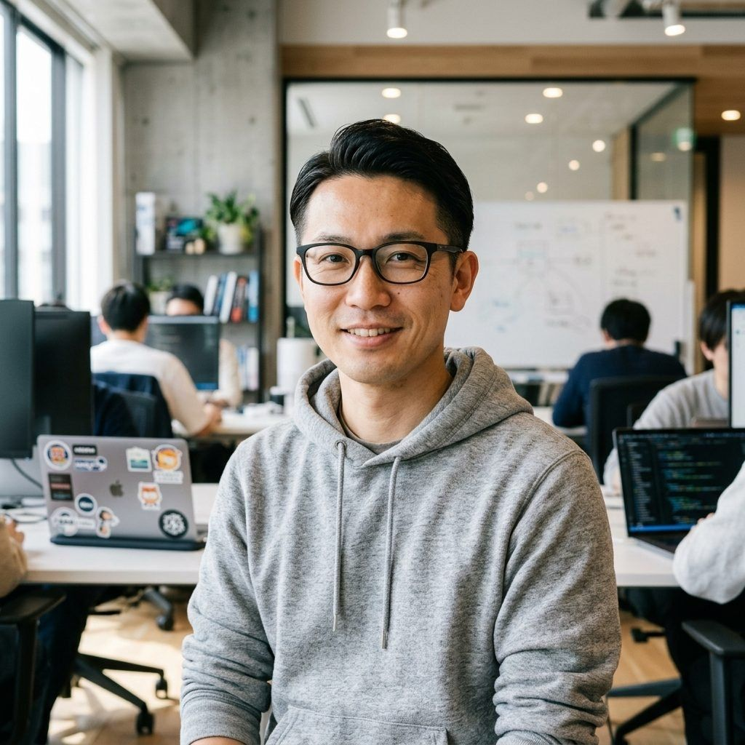



入社のご挨拶｜経理部
経理部に入りました佐伯です。月末の締めを早くすることでお役に立ちます
佐伯 拓海（さえき たくみ）
これまで
会計事務所で 6 年、中小企業 40 社の決算を担当
得意なこと
月末の締めを 5 日から 3 日にした経験があります
最近のこと
週末は子どもとキャンプ。火起こしが得意です
お願い
請求書の回し方で困っていることがあれば、気軽に声をかけてください
※人名・社名は作例のため架空です
01

Slide 2

はじめてのご訪問｜担当のご紹介
御社を担当する小野です。物流の現場で 12 年、倉庫の改善を続けてきました
小野 真理子（おの まりこ） 物流改善の担当
物流の現場
改善をご一緒した会社
平均で減った出荷の時間
12
85
30
年
社
%
倉庫の出荷の流れを、まず 1 日一緒に見させてください
ご提案は、見た流れの数字をもとに 2 週間でお持ちします
連絡はメールかお電話で、平日なら当日に返します
※人名・社名・数値は作例のため架空です
02

Slide 3
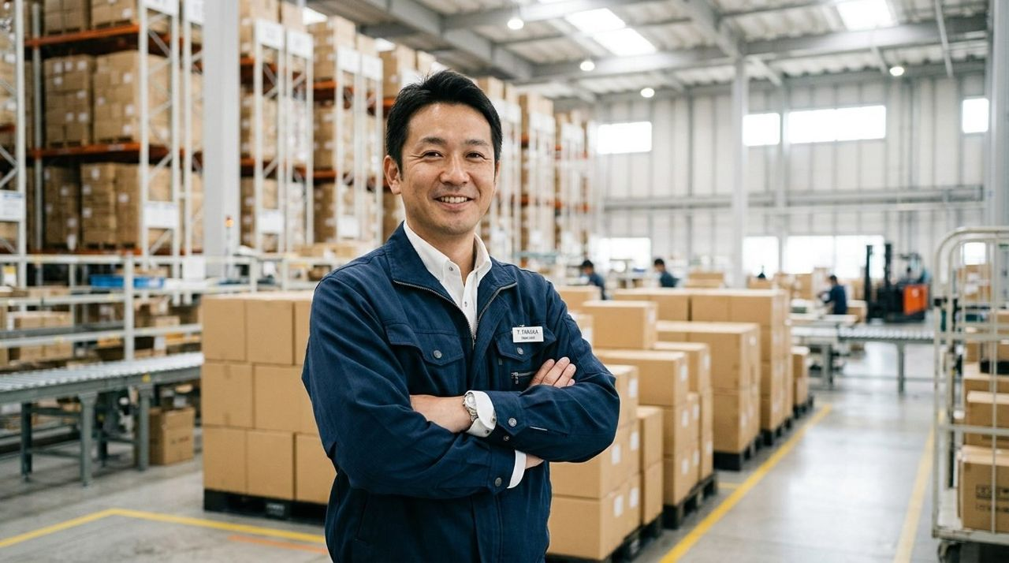
新人研修｜3 班の自己紹介
3 班は経理・営業・物流から集まった 3 人です
班長
佐伯 拓海
小野 真理子
森田 健
経理部
営業部
物流部
数字の確かめ役。締めの早さなら任せてください
お客様の声を集めます。話を聞くのが好きです
現場の段取り役。倉庫の中なら道案内できます
3 班の目標
研修の最後の発表で、部門をまたいだ改善案を 1 つ出します
※人名・社名は作例のため架空です
03

